Slide 1
Fundusze Europejskie dla Dolnego Śląska 2021-2027- Fundusz Sprawiedliwiej Transformacji

Slide 2
Fundusze Europejskie dla Dolnego Śląska 2021-2027:
EFRR – Europejski Fundusz Rozwoju Regionalnego (projekty infrastrukturalne) - 1 253 908 097 EUR
EFS+ - Europejski Fundusz Społeczny (projekty miękkie)
- 419 508 723 EUR
FST – Fundusz Sprawiedliwej Transformacji (projekty dot. przemian w regionach górniczych – subregion wałbrzyski z powiatem kamiennogórskim oraz powiat zgorzelecki) - 556 000 000 EUR
RAZEM 2 229 416 820 EUR

Slide 4
Zakres terytorialny FST w Polsce – wg projektu Umowy Partnerstwa
Poziom centralny
3,8 mld euro
Lubelskie
Łódzkie
Dolny Śląsk
Małopolska
Śląsk
Wielkopolska
Subregion Wałbrzyski
Powiat Zgorzelecki

Slide 5
ROZPORZĄDZENIE PARLAMENTU EUROPEJSKIEGO I RADY (UE) 2021/1056 z dnia 24 czerwca 2021 r. ustanawiające Fundusz na rzecz Sprawiedliwej Transformacji- zakres interwencji:
a) inwestycje produkcyjne w MŚP, w tym w mikroprzedsiębiorstwach i przedsiębiorstwach typu start-up, prowadzące
do dywersyfikacji gospodarczej, modernizacji i restrukturyzacji;
b) inwestycje w tworzenie nowych przedsiębiorstw, w tym poprzez inkubatory przedsiębiorczości i usługi konsultingowe,
prowadzące do utworzenia miejsc pracy;
c) inwestycje w działania badawcze i innowacyjne, w tym działania prowadzone przez uniwersytety i publiczne organiza­cje badawcze, oraz działania wspierające transfer zaawansowanych technologii;
d) inwestycje we wdrażanie technologii oraz w systemy i infrastrukturę zapewniające przystępną cenowo czystą energię,
w tym we wdrażanie technologii magazynowania energii, oraz w redukcję emisji gazów cieplarnianych;
e) inwestycje w energię odnawialną zgodnie z dyrektywą Parlamentu Europejskiego i Rady (UE) 2018/2001 (17), w tym
z określonymi w tej dyrektywie kryteriami zrównoważonego rozwoju, i w efektywność energetyczną, w tym do celów
ograniczania ubóstwa energetycznego;
f) inwestycje w inteligentną i zrównoważoną mobilność lokalną, w tym dekarbonizację lokalnego sektora transportu
i jego infrastruktury;
g) remont i modernizacja sieci ciepłowniczych w celu poprawy efektywności energetycznej systemów ciepłowniczych
oraz inwestycje w produkcję energii cieplnej, pod warunkiem że instalacje produkujące energię cieplną opierają się
wyłącznie na odnawialnych źródłach energii;

Slide 6
ROZPORZĄDZENIE PARLAMENTU EUROPEJSKIEGO I RADY (UE) 2021/1056 z dnia 24 czerwca 2021 r. ustanawiające Fundusz na rzecz Sprawiedliwej Transformacji- zakres interwencji:
h) inwestycje w cyfryzację, innowacje cyfrowe i łączność cyfrową;
i) inwestycje w rewitalizację i dekontaminację terenów zdegradowanych, przywracanie funkcji obszarom oraz – w tym
tam, gdzie jest to konieczne, w projekty w zakresie zielonej infrastruktury i zmiany przeznaczenia terenów – z uwzględ­nieniem zasady „zanieczyszczający płaci”;
j) inwestycje we wzmacnianie gospodarki o obiegu zamkniętym w tym poprzez zapobieganie powstawaniu odpadów
i ograniczanie ich ilości, efektywne gospodarowanie zasobami, ponowne wykorzystywanie, naprawy oraz recykling;
k) podnoszenie i zmiana kwalifikacji pracowników i osób poszukujących pracy;
l) pomoc w poszukiwaniu pracy dla osób poszukujących pracy;
m) aktywne włączenie społeczne osób poszukujących pracy;
n) pomoc techniczna;
o) inne działania w obszarach kształcenia i włączenia społecznego, w tym – tam, gdzie jest to należycie uzasadnione –
inwestycje w infrastrukturę na potrzeby ośrodków szkoleniowych oraz placówek opieki nad dziećmi i osobami star­szymi, wskazane w terytorialnych planach sprawiedliwej transformacji zgodnie z art. 11.

Slide 8
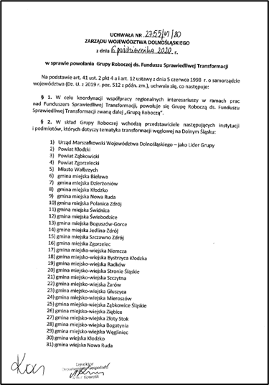
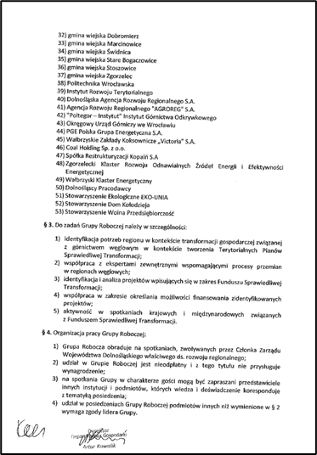
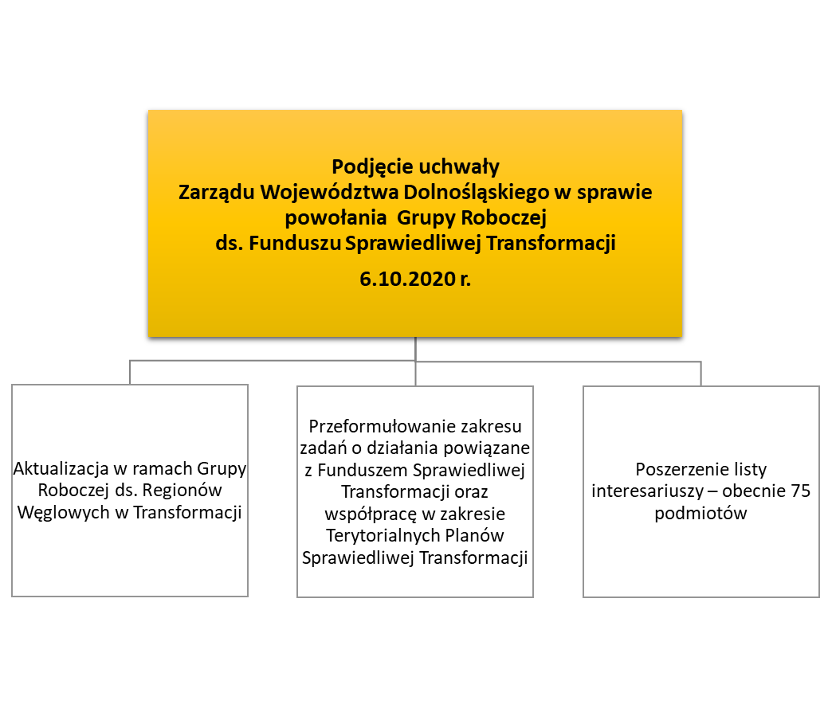
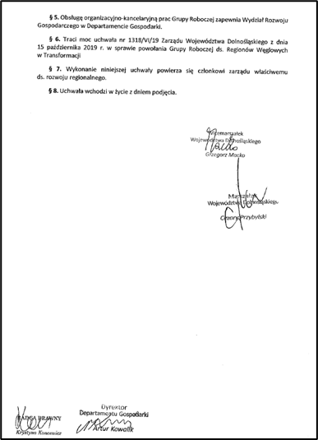
Grupa Robocza FST

Slide 9
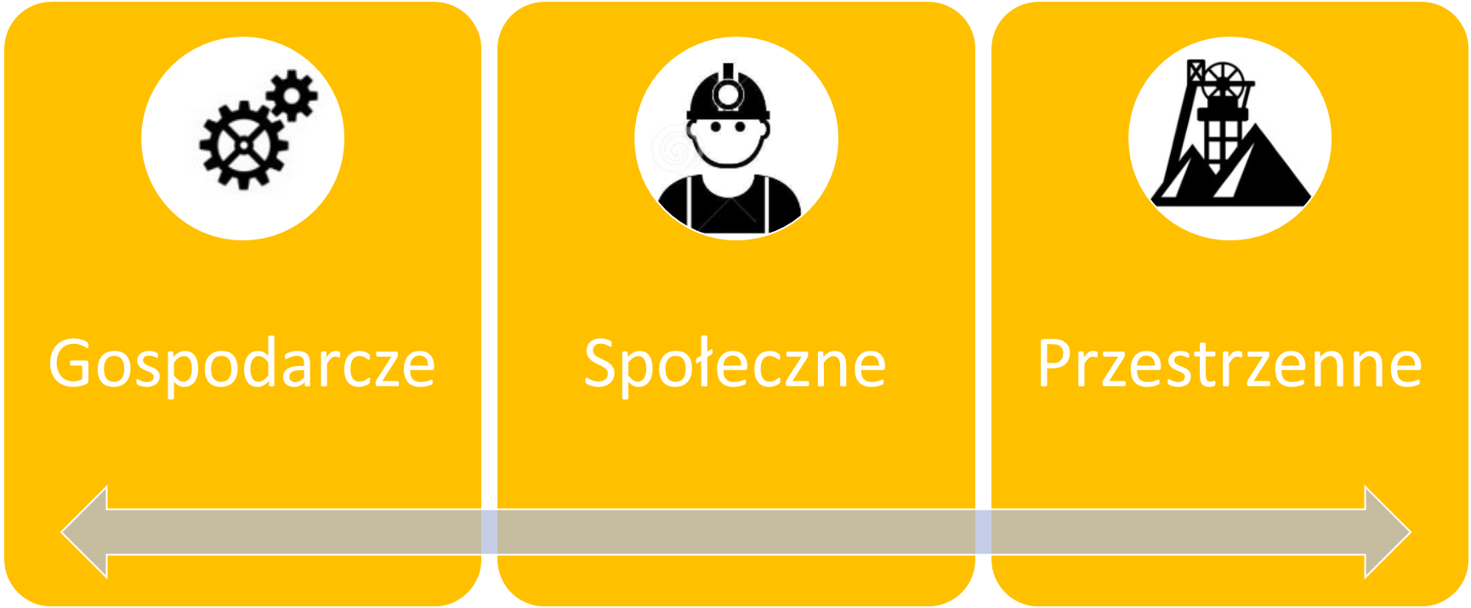
TPST Subregion wałbrzyski cele:

Slide 11
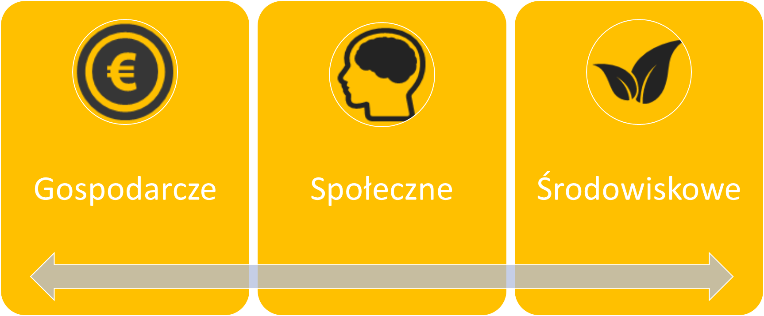
TPST Powiat zgorzelecki cele:

Slide 13
Typy operacji z Celu 6 FEDS
Transformacja społeczna – kierunki działań
• usługi wsparcia dla osób wykluczonych lub zagrożonych wykluczeniem, dotkniętych negatywnymi skutkami transformacji:
przeciwdziałanie wykluczeniu społecznemu osób znajdujących się w trudnej sytuacji na rynku pracy poprzez wykorzystanie potencjału podmiotów ekonomii społecznej,
zapobieganie wykluczeniu z rynku pracy osób zapewaniających opiekę osobom zależnym, poprzez rozwój usług na potrzeby osób z niepełnosprawnością i osób starszych,
usługi społeczne w ramach mieszkalnictwa wspomaganego i chronionego,
działania w zakresie promocji i edukacji społecznej przygotowujące mieszkańców do zmieniających się priorytetów rozwojowych związanych z neutralnością klimatyczną i dekarbonizacją.

Slide 14
Typy operacji z Celu 6 FEDS
Transformacja społeczna – kierunki działań
• podnoszenie kompetencji niezbędnych dla sprostania zmieniającym się wymogom rynku pracy wynikającym z trwającej transformacji:
podnoszenie i doskonalenie kompetencji nauczycieli w zakresie kształcenia na rzecz zielonej transformacji,
podnoszenie i zmiana kwalifikacji pracowników, w tym w związku z rozwojem rynku modernizacji energetycznej, GOZ, technologii cyfrowych,
wsparcie budowy kompetencji kluczowych dla dywersyfikowanej gospodarki, w tym staże dla uczniów szkół zawodowych realizowane u pracodawców,
rozwój kształcenia zawodowego dostosowanego do potrzeb rynku pracy, w szczególności w zakresie kompetencji związanych z nowymi technologiami, OZE, efektywnością energetyczną, GOZ i wpisujących się w branże RIS DŚ,
podnoszenie i zmiana kwalifikacji osób chcących kształcić się z własnej inicjatywy (LLL),
rozwój kształcenia na rzecz zielonej transformacji na każdym etapie edukacji (edukacja przedszkolna, edukacja podstawowa i ponadpodstawowa).
• infrastruktura na rzecz kształcenia i włączenia społecznego:
poprawa dostępności i jakości infrastruktury edukacyjnej, podstawowej, średniej, szkolnictwa zawodowego i technicznego służącej kształceniu zawodów związanych z transformacją energetyczną i gospodarczą,
rozwój infrastruktury mieszkalnictwa wspomaganego i chronionego,
rozwój zdeinstytucjonalizowanych form opieki nad osobami niesamodzielnymi.

Slide 15
Typy operacji z Celu 6 FEDS
Transformacja gospodarcza – kierunki działań
wsparcie dotacyjne w inwestycje MŚP w szczególności mające na celu tworzenie nowych miejsc pracy, w tym wsparcie w zakresie dywersyfikacji i unowocześnienia działalności dla firm, ściśle powiązanej z celami procesu transformacji obszaru;
wsparcie dotacyjne w inwestycje MŚP przyczyniające się do ograniczania emisji gazów cieplarnianych i dekarbonizacji, wdrażania rozwiązań GOZ, zmniejszania energochłonności procesów i usług;
doradztwo dla firm w zakresie audytów energetycznych oraz technologicznych w kierunku rozwoju GOZ i transformacji cyfrowej (jako część projektów inwestycyjnych);
zwiększanie endogenicznego potencjału regionu w zakresie zrównoważonej turystyki, obejmujące m. in. tworzenie miejsc pracy, modernizację w kierunku efektu dekarbonizacji i wdrażania zielonych technologii;
inwestycje w tworzenie nowych przedsiębiorstw, w tym start-upów, poprzez wsparcie dotacyjno-doradcze na rozpoczęcie działalności gospodarczej;
inwestycje w działania B+R oraz wdrażanie innowacji zwiększających potencjał dolnośląskich inteligentnych specjalizacji;
wsparcie powstawania centrów i działów badawczo-naukowych przedsiębiorstw w celu tworzenia wysokiej jakości miejsc pracy w regionie dotkniętym transformacją (jako towarzyszących projektom B+R);
rozwój hubów technologicznych i inkubatorów oraz stref aktywności gospodarczej i infrastruktury biznesowej dla MŚP, w szczególności poprzez zagospodarowanie budynków pogórniczych, terenów pokopalnianych oraz poprzemysłowych;
inwestycje w infrastrukturę przedsiębiorstw ciepłowniczych, w tym sieci ciepłowniczych prowadzące do zmiany źródeł energii i ciepła na OZE oraz ograniczania emisji gazów cieplarnianych.

Slide 16
Typy operacji z Celu 6 FEDS
Transformacja środowiskowa – kierunki działań
• gruntowna termomodernizacja budynków publicznych i mieszkalnych, w szczególności w zakresie ograniczania ubóstwa energetycznego, wraz z wymianą źródeł ciepła i instalacją urządzeń OZE, wymianą/modernizacją instalacji CO i CWU, czy podłączeniem do sieci ciepłowniczej/chłodniczej. Elementem uzupełniającym projekty w zakresie poprawy efektywności energetycznej budynków, mogą być działania mające na celu podwyższenie ich standardów techniczno-użytkowych, tworzenie zielonych ścian i dachów, ogrodów wertykalnych, instalację systemów do gromadzenia i wykorzystania wody deszczowej oraz usuwanie barier architektonicznych/infrastrukturalnych;
• wsparcie inwestycji w alternatywne źródła energii (w tym instalacje PV i pompy ciepła) i efektywność energetyczna także w zakresie prosumenckim dla indywidualnych instalacji OZE oraz magazynów energii;
• wsparcie inwestycji publicznych w zakresie budownictwa o znacznie podwyższonych parametrach charakterystyki energetycznej - budynki demonstracyjne w zakresie użyteczności publicznej;
• rozwój spółdzielni energetycznych, klastrów energii odnawialnej oraz innych mechanizmów wytwarzania i bilansowania energii z OZE (społeczności energetycznych działających w zakresie OZE);
• rekultywacja, renaturalizacja, remediacja, dekontaminacja i zagospodarowanie terenów, budynków pogórniczych, pokopalnianych oraz poprzemysłowych poprzez przywracanie bioróżnorodności oraz nadanie im nowych funkcji gospodarczych, społecznych, turystycznych i rekreacyjnych;

Slide 17
Typy operacji z Celu 6 FEDS
Transformacja środowiskowa – kierunki działań
projekty na rzecz uporządkowania systemu odwadniania obszarów pogórniczych, w tym wykorzystania wód pokopalnianych, w szczególności zagospodarowanie samowypływów wód z zamkniętych wyrobisk w celu zachowania dobrego stanu cieków wodnych i zabezpieczenia ciągłości dostaw wody pitnej dla mieszkańców (instalacje dla pozyskania wody, bez instalacji wod-kan);
projekty rewitalizacji zdegradowanych obszarów miejskich i wiejskich, w tym osiedli pogórniczych, zabytkowych układów urbanistycznych i założeń uzdrowiskowych z uwzględnianiem modernizacji energetycznej i cieplnej budynków użyteczności publicznej oraz budynków mieszkalnych, w tym inwestycje w inteligentne systemy zarządzania energią elektryczną i cieplną oraz OZE;
inwestycje w inteligentną i zrównoważoną mobilność lokalną, w tym zakup zeroemisyjnego taboru na potrzeby transportu publicznego (w tym taboru kolejowego) oraz infrastruktura towarzysząca (umożliwiająca eksploatacje taboru bezemisyjnego), w tym punkty ładowania pojazdów komunikacji publicznej, drogi rowerowe, punkty przesiadkowe, rewitalizacja linii kolejowych celem przywrócenia możliwości ich funkcjonowania;
turystyczne szlaki tematyczne i produkty turystyczne, odwołujące się do walorów historycznych, kulturowych, przyrodniczych oraz dziedzictwa niematerialnego i materialnego;
inwestycje we wzmacnianie GOZ, w tym poprzez zapobieganie powstawaniu odpadów i ograniczanie ich ilości, efektyw ne gospodarowanie zasobami, ponowne wykorzystanie, naprawę oraz recykling (bez rekultywacji składowisk, chyba, że na terenach pogórniczych).

Slide 18
Nabór projektów niekonkurencyjnych
Termin naboru: 24.01.2022 – 28.02.2022
Obszar realizacji projektów: obszary rekomendowane do wsparcia w Terytorialnych Planach Sprawiedliwej Transformacji dla subregionu wałbrzyskiego oraz powiatu zgorzeleckiego
Termin realizacji projektów: podpisanie umowy o dofinansowanie i rozpoczęcie projektu nie później niż w grudniu 2023 roku, zakończenie realizacji – nie później niż w czerwcu 2026 roku
Typy operacji i minimalna wartość projektu:
inwestycje w rozwój przedsiębiorczości i innowacyjności prowadzące do dywersyfikacji gospodarczej oraz tworzenia miejsc pracy, w tym w zakresie zrównoważonej turystyki – 5 mln PLN;
inwestycje we wdrażanie technologii oraz systemy i infrastrukturę zapewniającą przystępną cenowo czystą energię, magazynowanie energii, redukcję emisji gazów cieplarnianych, rozwój OZE i poprawę efektywności energetycznej, w tym do celów ograniczania ubóstwa energetycznego – 10 mln PLN;
inwestycje w inteligentną i zrównoważoną mobilność lokalną, w tym dekarbonizację lokalnego transportu i jego infrastruktury – 10 mln PLN;
remont i modernizacja sieci ciepłowniczych oraz inwestycje w produkcję energii cieplnej (instalacje oparte wyłącznie na OZE) – 10 mln PLN;
rewitalizacja i dekontaminacja terenów zdegradowanych, przywracanie funkcji obszarom pogórniczym, zmiany przeznaczenia terenów – 10 mln PLN;
podnoszenie i zmiana kwalifikacji pracowników i osób poszukujących pracy – 5 mln PLN;
pomoc w poszukiwaniu pracy i aktywne włączenie społeczne osób poszukujących pracy – 5 mln PLN;
infrastruktura na rzecz kształcenia i włączenia społecznego – 5 mln PLN;

Slide 19
Nabór projektów niekonkurencyjnych
Gotowość projektu do realizacji – 0-10 pkt
Projekt nie wymaga uzyskania decyzji budowlanych – 5 pkt.
Projekt wymaga uzyskania decyzji budowlanych ale jeszcze ich nie uzyskał i nie posiada żadnej dokumentacji związanej z planowaną inwestycją – 0 pkt.
Projekt wymaga uzyskania decyzji budowlanych i posiada podstawowe dokumenty niezbędne do realizacji inwestycji tj. prawo do władania nieruchomością, podpisaną umowę na prace projektowe – 3 pkt.
Projekt wymaga uzyskania decyzji budowlanych i posiada pełną dokumentację formalno-prawną i projektową, która została złożona do odpowiednich instytucji celem wydania decyzji – 6 pkt.
Projekt wymaga uzyskania decyzji budowlanych i posiada wszystkie ostateczne decyzje budowlane dla całego zakresu inwestycji – 10 pkt
Wykonalność finansowa projektu – 0-10 pkt
W ramach kryterium będzie oceniana wykonalność finansowa projektu na bazie oświadczenia o zabezpieczeniu wkładu własnego w momencie złożenia fiszki
Oddziaływanie terytorialne projektu – 0-6 pkt
W ramach kryterium będzie oceniania skala oddziaływania projektu (na podstawie obszaru realizacji):
Lokalne (1 gmina) – 0 pkt
Ponadlokalne (2-5 gmin) – 2 pkt
Subregionalne (powyżej 5 gmin) – 6 pkt
Potencjał i doświadczenie wnioskodawcy/partnerów – 0-6 pkt

Slide 20
Dziękuję za uwagę!

